Slide 1
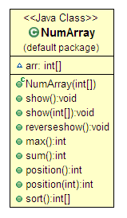
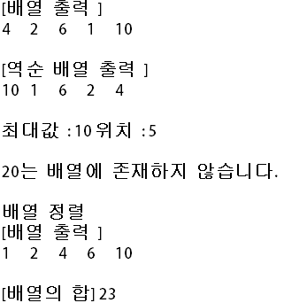
배열
속성
arr : int 배열
생성자
NumArray(int[] arr)
메소드
show(), show(int[] arr) : 배열 출력
reverseshow() : 배열 역순으로 출력
max() : 배열 요소 중 최대 값 출력
position() : 배열 요소 중 최대 값의 위치
position(int) : 특정 숫자의 배열 검색 및 위치
sort() : 배열 정렬

